Slide 1
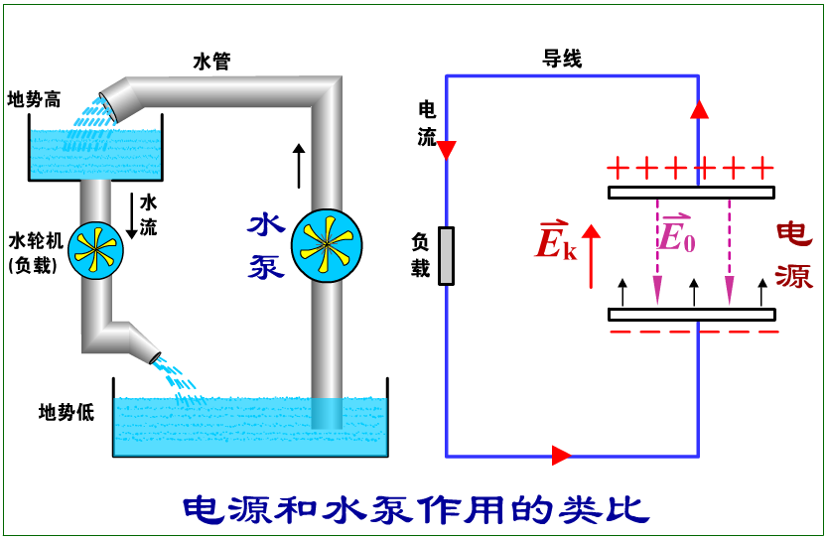
一、电源 电动势

Slide 2
电源：提供非静电力的装置。
+
正、负两极；
内、外电路。
非静电力：能不断分离正负电荷使正电荷逆静电
场力方向运动。
外电路：电流由正极流向负极；
内电路：电流逆着恒定电场的方向由负极流
向正极。

Slide 3
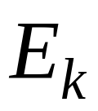

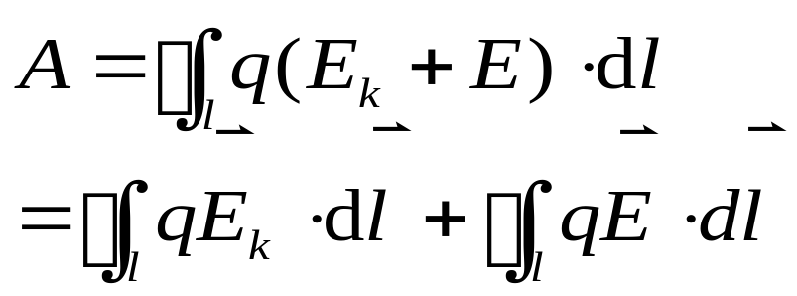



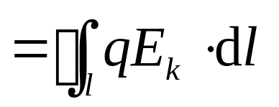
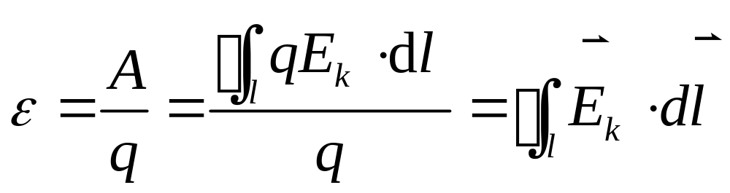
非静电电场强度 : 为单位正电荷所受的非静电力。
+++
---
+
0
静电场的环路定理
电动势的定义：单位正电荷绕闭合回路运动一周，非静电力所做的功。
电动势：

Slide 4
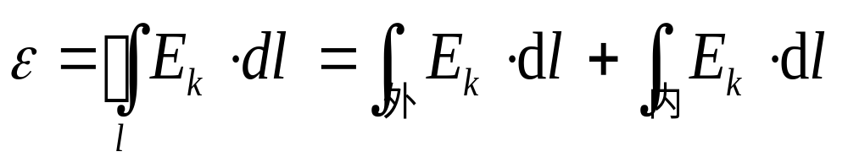
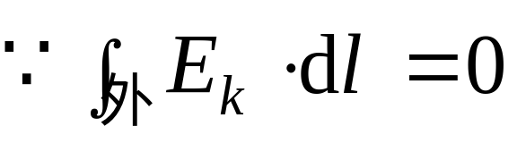
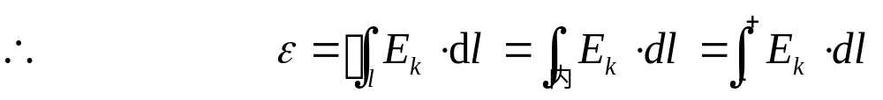



电源电动势：
电源电动势大小等于将单位正电荷从负极经电源内部移至正极时非静电力所作的功。
负极
电源一般表示为：
_
+
*
*
正极
电源
电源的电动势 和内阻

Slide 5
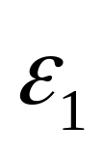
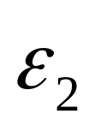
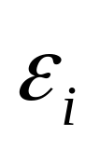
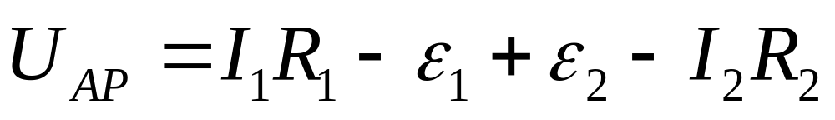
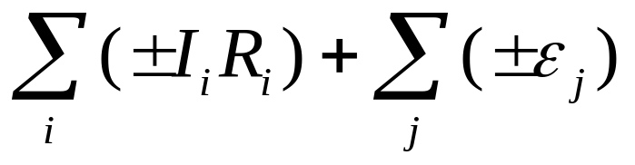
二、含源电路的欧姆定律
如图，
U_{AP}=φ_{A}－φ_{P}
=U_{AB}+U_{BC}+U_{CD}+U_{DP}
I₃
1、设定各电流方向；
R₃
2、选定行进方向；
R₁
B
D
R₂
。
.
.
。
A
C
P
3、计算各电势差。
I₁
I₂
电流方向与行进方向一致时，I_{i}R_{i} 前为“+”；反之为“-”
电动势方向与行进方向一致时， 前为“-”；反之为“+”
所以：
普遍形式：
U_{AP} =

Slide 6
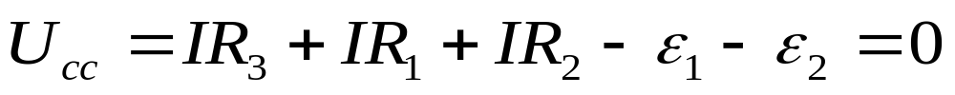
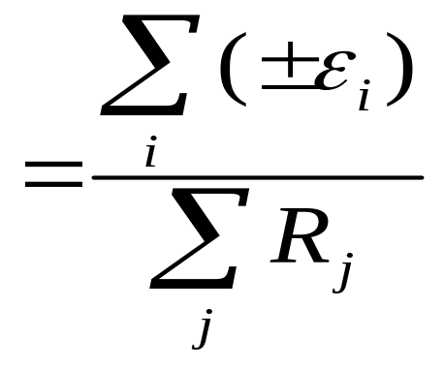
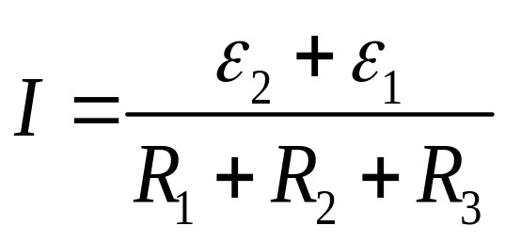
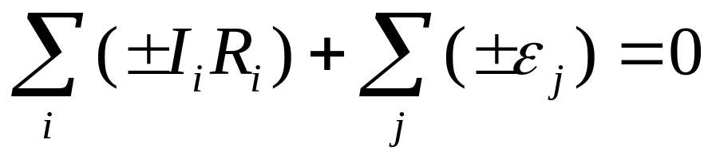
三、闭合电路的欧姆定律
对任一闭合回路的电势降落：
回路中的电流为：
R₁
I
I
R₃
R₂
C
I
对于复杂电路中的任一闭合回路
称之为基尔霍夫第二方程（回路电压方程）。

Slide 7
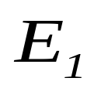
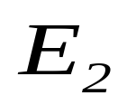


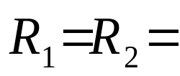




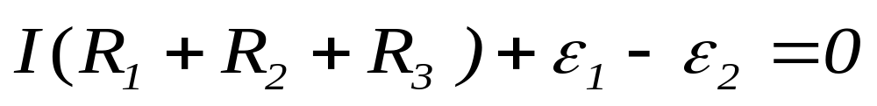
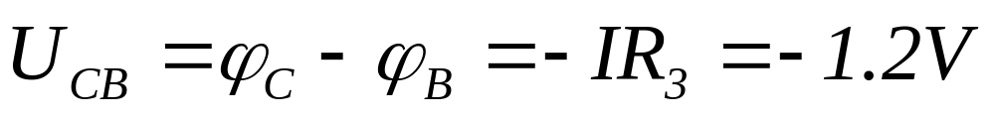
例1：已知 =2V =4V
2 = 6 ， 求 (1) I ？（2）A，B，C 相邻两点电势降？
B
A
C
*
*
*
I
解（1）回路电势降落之和为零
得：
（2）

Slide 8
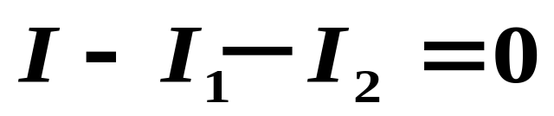
例2：如图表示把两个无内阻的直流电源并联起来给一个负载供电，设已知电源的电动势以及各个电阻，试求每一电源所供给的电流I_{1、}
I₂以及通过负载的电流I。
I₁
R₁
1
解：由基尔霍夫第一定律（节点定律）列出电流方程，对节点A：
R₂
I₂
2
A
B
I
R
3

Slide 9
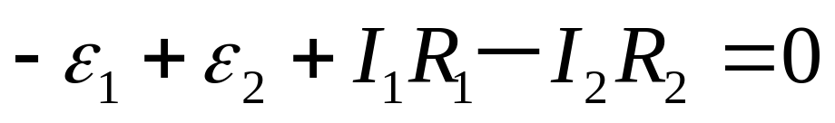
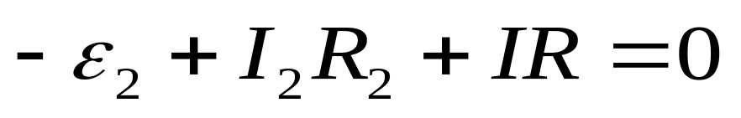
根据基尔霍夫第二定律
（回路定律），对回路B1A2B：
I₁
R₁
1
R₂
I₂
2
A
B
I
R
3
对回路B2A3B：
对这三个方程联立求解，即得各电流为：

Slide 10
